Slide 1
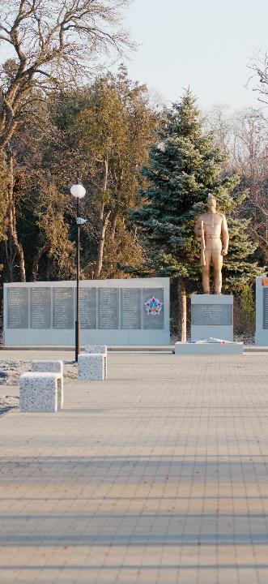
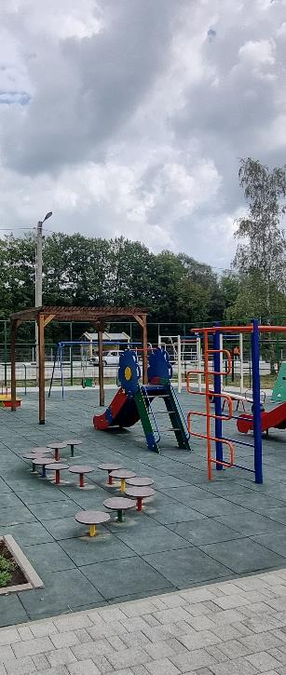
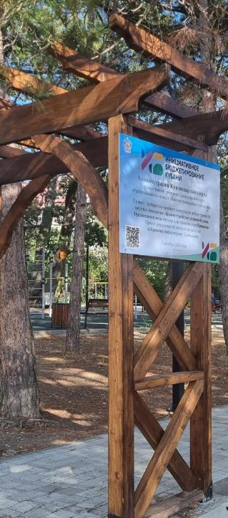
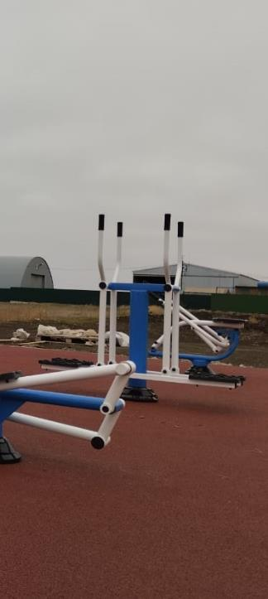
Подготовка заявок на краевой конкурс
по отбору проектов местных инициатив

Slide 2
Финансирование увеличено более чем в 4 раза
тыс. руб.
2
Подготовка заявок на краевой конкурс

Slide 3
7-ой краевой конкурс по отбору проектов местных инициатив
550
проектов
286 муниципальных образований
20
городских поселений
256
сельских
поселений
5
городских
округов
5
муниципальных
округов
3
Подготовка заявок на краевой конкурс

Slide 4
Типология проектов победителей краевого конкурса за период 2020 – 2025 годов
Общественные территории и пространства | 210
Парки, скверы | 147
Детские игровые (спортивно-игровые) площадки | 145
Спортивные площадки (тренажеры, воркаут) | 123
Благоустройство гражданских кладбищ | 64
Тротуары | 68
Объекты военной истории | 74
Сельские стадионы | 37
Уличное освещение | 16
Остальные проекты (сельские ярмарки, въездные группы и т.д.) | 12
4
Подготовка заявок на краевой конкурс
Остальные проекты (сельские ярмарки, въездные группы и т.д.)

Slide 5
Пошаговые действия инициатора проекта
Определение зон благоустройства
2. Обсуждение с администрацией муниципального образования (отраслевым органом):
определение права собственности земельных участков и виды разрешенного использования
объем и виды работ в рамках реализации проекта
3. Формирование инициативной группы (ИГ)
руководитель ТОС
АДМ МО
З/У и смета
формирование ИГ
5
Подготовка заявок на краевой конкурс

Slide 6
Пошаговые действия инициатора проекта
4. Протокол создания инициативной группы (ИГ)
ПОВЕСТКА :
выбор председателя и секретаря ИГ
формирование наименование проекта (-ов) – приоритетные вопросы благоустройства
определение формы выявления мнения граждан и сроков
обсуждение и определение даты проведения собрания граждан
формирование ИГ
10 чел.
ТОС
ЖИТЕЛИ
НКО
ИП
Протокол создания ИГ
6
Подготовка заявок на краевой конкурс

Slide 7
Пошаговые действия инициатора проекта
5. Направление информации об инициативном проекте (ИП)
СОДЕРЖАНИЕ:
наименование инициативного проекта
вопрос местного значения
описание проблемы
сведения о предполагаемой части территории
контактные данные председателя инициативной группы
председатель ИГ
направляет информацию об ИП
АДМ МО
5 рабочих дней
Постановление об определении части территории
информация на сайт МО
7
Подготовка заявок на краевой конкурс

Slide 8
Пошаговые действия инициатора проекта
6. Уведомление о проведении Собрания граждан
СОДЕРЖАНИЕ:
цель собрания граждан
место собрания граждан
дата и время начала и окончания собрания
указание необходимости обеспечения общественного порядка, медицинской помощи, видеозаписи и пр.
контакты организатора
дата подачи уведомления
председатель ИГ направляет уведомление о собрании граждан
АДМ МО
15 календарных дней
Решение об определении даты проведения собрания граждан
Информирование жителей
8
Подготовка заявок на краевой конкурс

Slide 9
Пошаговые действия инициатора проекта
7. Подготовка инициативного проекта (ИП)
совместно с администрацией МО готовится смета и визуальная часть проекта
запрос справки о численности определенной территории
проводится выявление мнения жителей (подворовой обход)
прорабатывается вопрос по софинансированию проекта и трудовому участию жителей
выполняются фото текущего состояния объекта
подготовка ИП ИГ
справка о численности населения
проект, смета
софинансирование
опрос населения
9
Подготовка заявок на краевой конкурс
трудовое участие

Slide 10
Пошаговые действия инициатора проекта
Фото проекта «До реализации»
8. Подготовка фотоматериалов инициативного проекта
правильно подобранный ракурс;
качество фото;
учитывать погодные условия
Фото «После реализации проекта»:
после полного выполнения работ;
снимать с тех же ракурсов;
проверять на предмет чистоты территории
10
Подготовка заявок на краевой конкурс

Slide 11
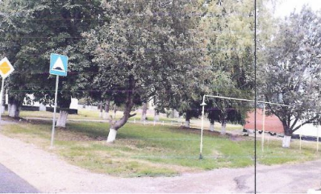
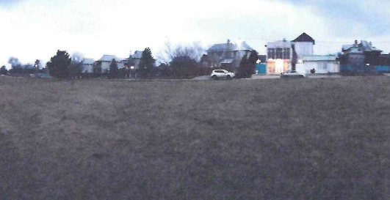
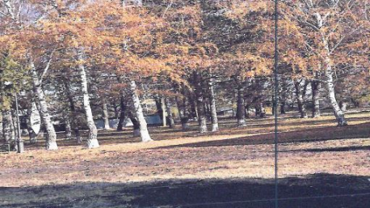
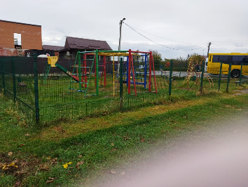
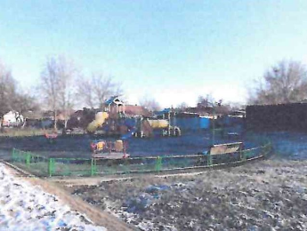
Пошаговые действия инициатора проекта
Фото проекта «До реализации»
11
Подготовка заявок на краевой конкурс

Slide 12
Пошаговые действия инициатора проекта
8. Собрание граждан
ПОВЕСТКА :
рассмотрение и утверждение к выдвижению проекта (-ов) местных инициатив
Важно! указать наименование проекта местной инициативы, цель и проблему, стоимость, финансовой и трудовой участие жителей, а также подвести итоги подворового обхода
собрание граждан
ТОС
ЖИТЕЛИ
НКО
ИП
Протокол собрания граждан
12
Подготовка заявок на краевой конкурс

Slide 13
Пошаговые действия инициатора проекта
9. Выдвижение проекта
Письмо в администрацию МО с приложением следующих документов:
заявка
проект/визуализация
смета
протокол создания инициативной группы
постановление об определении части территории
справка о численности
подписные листы
протокол собрания граждан
подтверждение софинансирования и трудового участия
фото текущего состояния объекта
10. Решение Согласительной комиссии муниципального образования о реализации проекта и финансировании
выдвижение проекта
АДМ МО
5 рабочих дней
информация об ИП
решение Согласительной комиссии МО
о реализации ИП
13
Подготовка заявок на краевой конкурс

Slide 14
Схема пошаговых действий подготовки проекта местной инициативы
Протокол создания ИГ
руководитель ТОС
АДМ МО
формирование ИГ
председатель ИГ
5 рабочих
дней
15 календ.
дней
собрание граждан
опрос населения
подготовка ИП ИГ
АДМ МО
Протокол собрания граждан
5 рабочих
дней
выдвижение проекта
АДМ МО
Решение Согласительной комиссии МО
14
Подготовка заявок на краевой конкурс

Slide 15
Инициативное бюджетирование Краснодарского края
-от идеи к реализации-
Пошаговая
подготовка
проекта
Решение АДМ МО
о направлении проекта
на краевой конкурс
Заседание краевой конкурсной комиссии
Реализация
проекта местной инициативы
Определение победителей краевого конкурса
15
Подготовка заявок на краевой конкурс

Slide 16
Информационное сопровождение проектов
Информационное сопровождения проектов в пабликах
Вкладка на сайте должна быть просматриваема в разделе «наш район»
Структура:
общая информация – обучающая информация, понятия, формы и образцы, критерии оценки;
объявления – о проведении конкурсов, наглядная информация о поступивших на конкурс проектах;
нормативно-правовые акты (в разрезе по годам);
реализованные инициативные проекты (в разрезе по годам)
Каждый инициативный проект – это, как минимум, 5-6 имиджевых публикаций главы
16
Подготовка заявок на краевой конкурс

Slide 17
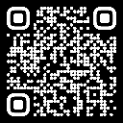
Подготовка заявок на краевой конкурс
по отбору проектов местных инициатив
Спасибо за внимание!
QR-код для доступа к визитным карточкам
проектов местных инициатив
Адрес электронной почты:
m.v.zalevskaia@adm.krasnodar.ru

